Slide 1



Inmenso Amor

Slide 2





Que inmenso Amor el que nos une

Slide 3

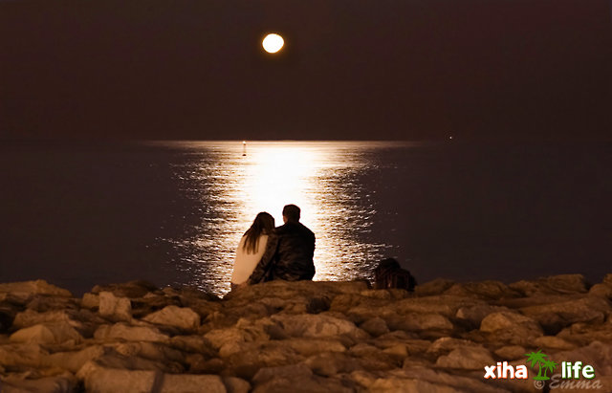


Slide 4
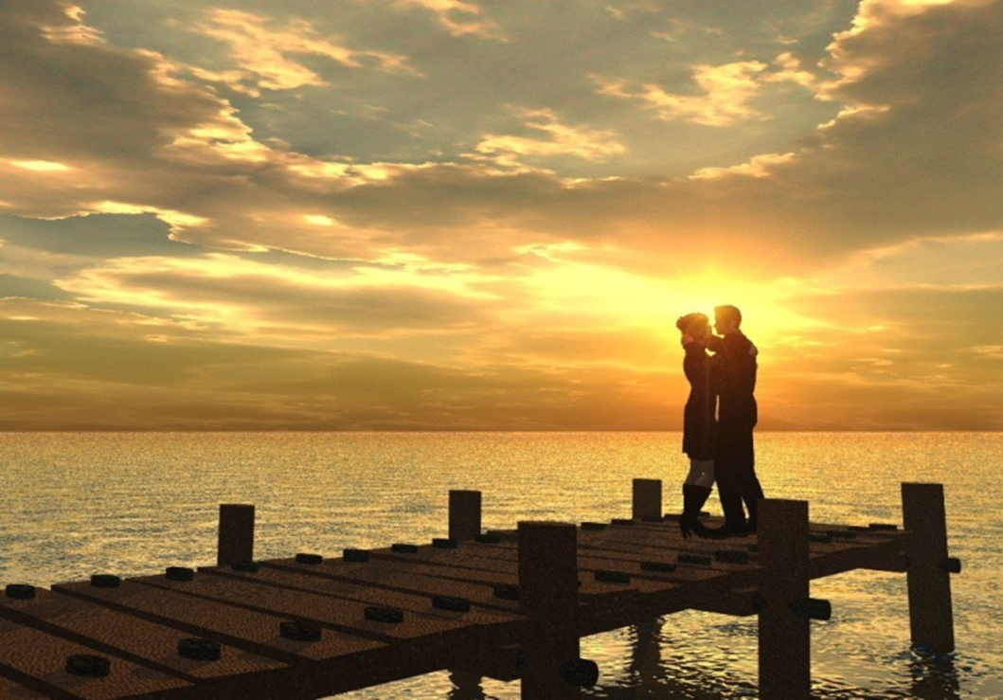



Slide 5




Slide 6


Si algún día el destino
nos separa

Slide 7


Todavía nuestro amor vivirá

Slide 8



Olvidarte nunca podría nunca

Slide 9
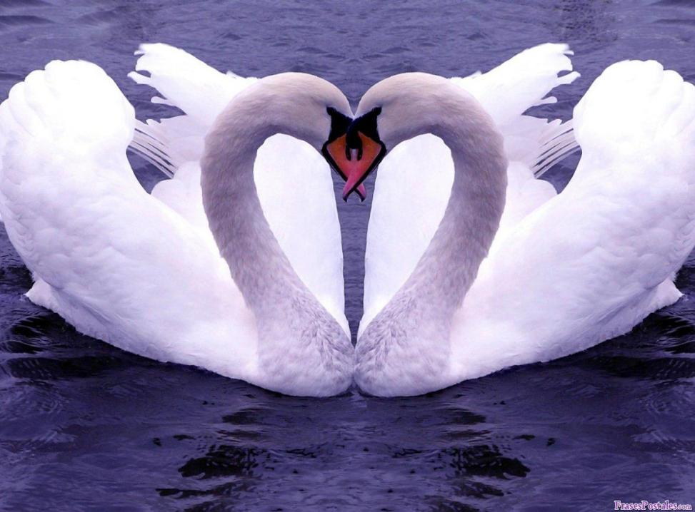

Nunca por que te amo de verdad

Slide 10

Que Inmenso amor
el que nos une un
amor que nace de l os dos, inmenso como el mundo entero nítido como las aguas del mar, si algún día el destino nos separa todavía nuestro amor vivirá, olvidarte nunca podría , nunca por que te amo de verdad
Amore

Slide 11



Diseño: Amore
Tema: Historia de Amor
Interprete : Beethoven

Slide 12



Accede a la sección que desees desde aquí:
Propia Creación
De la Red
Dedicatorias | Fechas Especiales | Graciosos
Historia y Arte | Lugares | Musicales
Naturaleza y Ciencias | Política | Reflexión
Religiosos | Románticos | Salud
Dedicatorias | Fechas Especiales | Graciosos
Historia y Arte | Lugares | Musicales
Naturaleza y Ciencias | Política | Reflexión
Religiosos | Románticos | Salud
Si deseas recibir pps periódicamente en tu correo electrónico subscríbete aquí:

